Slide 1

对撞环弧区单元段真空系统设计进展
（代表STCF项目真空系统组）
孙坤

Slide 2
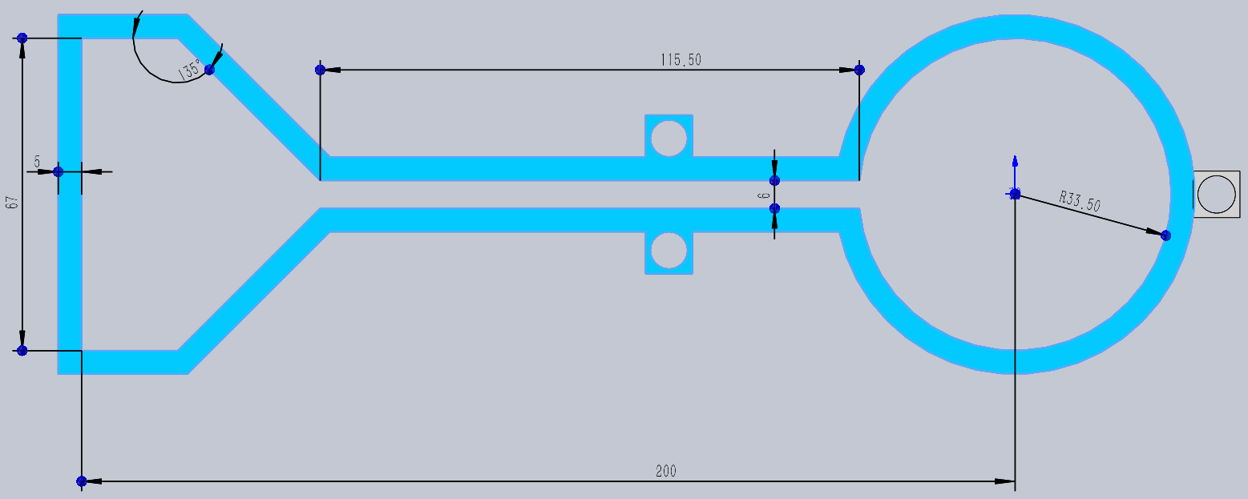
真空室横截面尺寸
STCF
狭缝高度调整为6mm；
主要考虑与四极磁铁线包的间隙

Slide 3
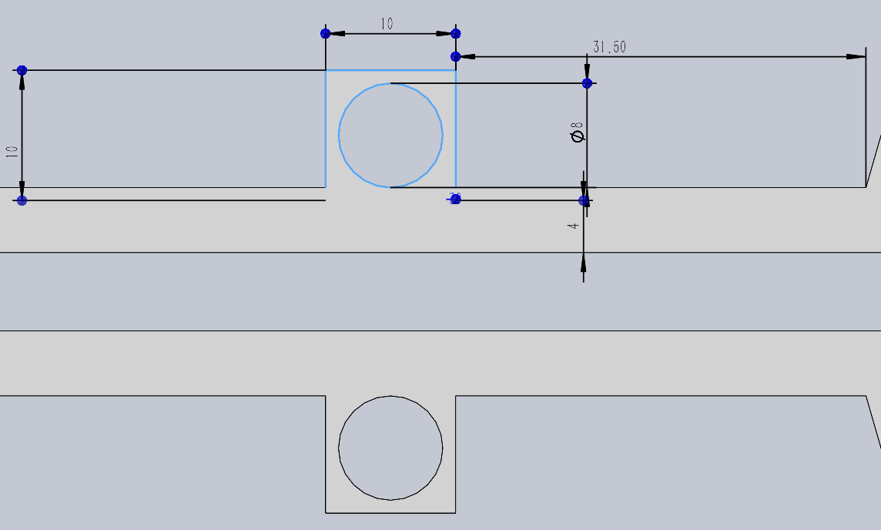
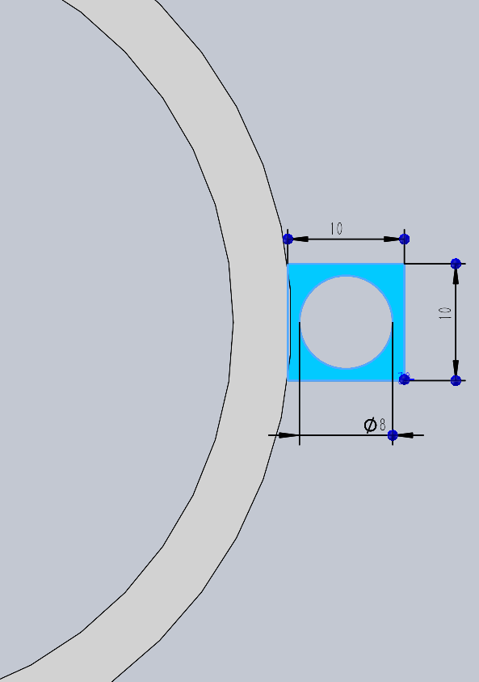
真空室上水冷通道处的尺寸
STCF
方形水冷管，内直径为8mm的圆，外轮廓为边长10mm的正方形

Slide 4
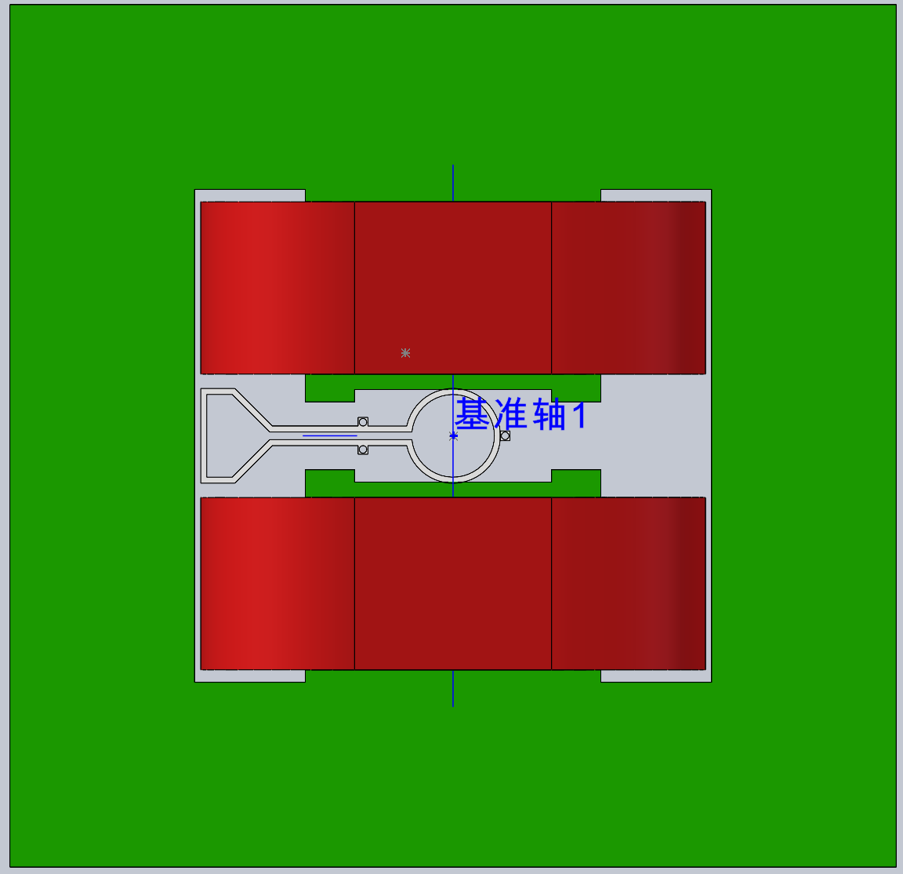
真空室与二极磁铁
STCF
与磁极干涉1mm（77/75），可以把干涉的部分削平。

Slide 5
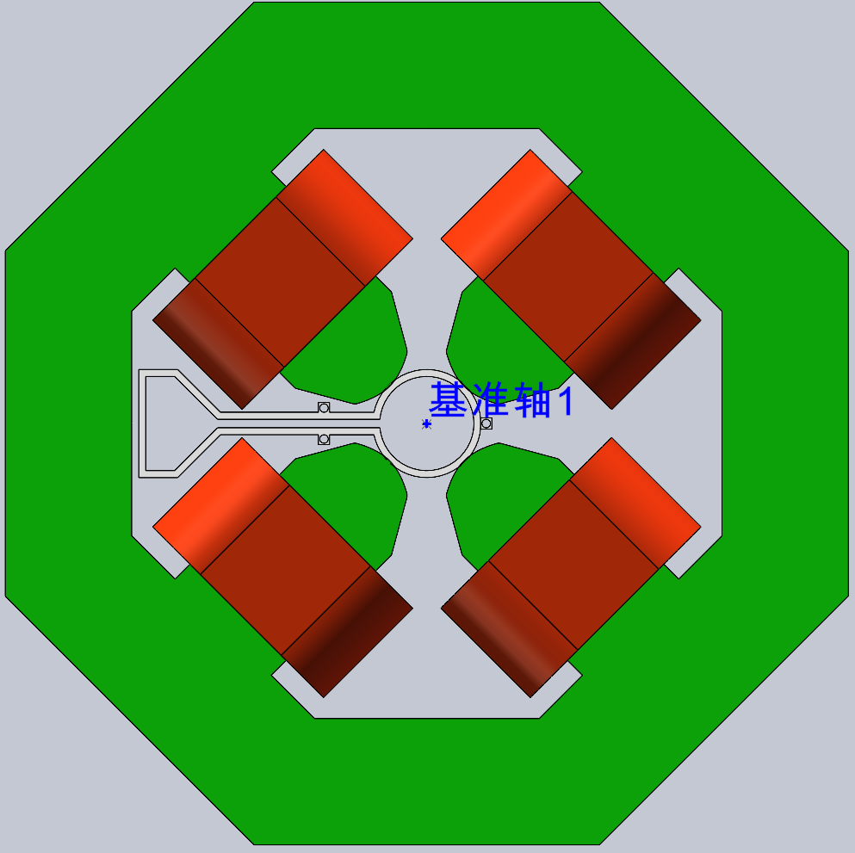
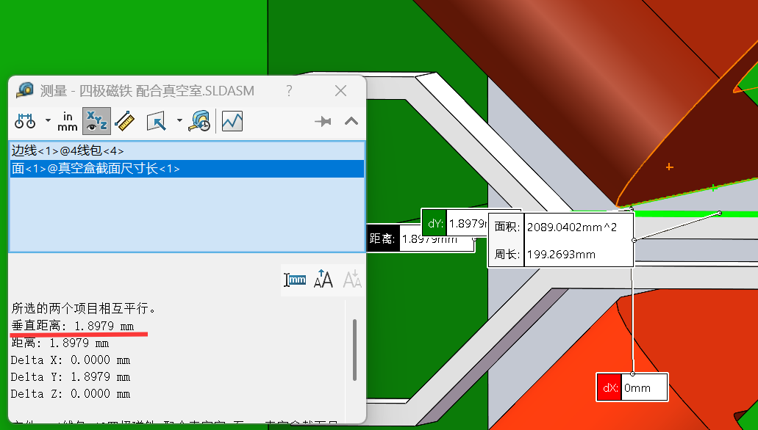
真空室与四极磁铁
STCF
与磁极干涉1mm（77/75），狭缝与线包空间间隙1.8979mm，可以把干涉的部分削去。

Slide 6
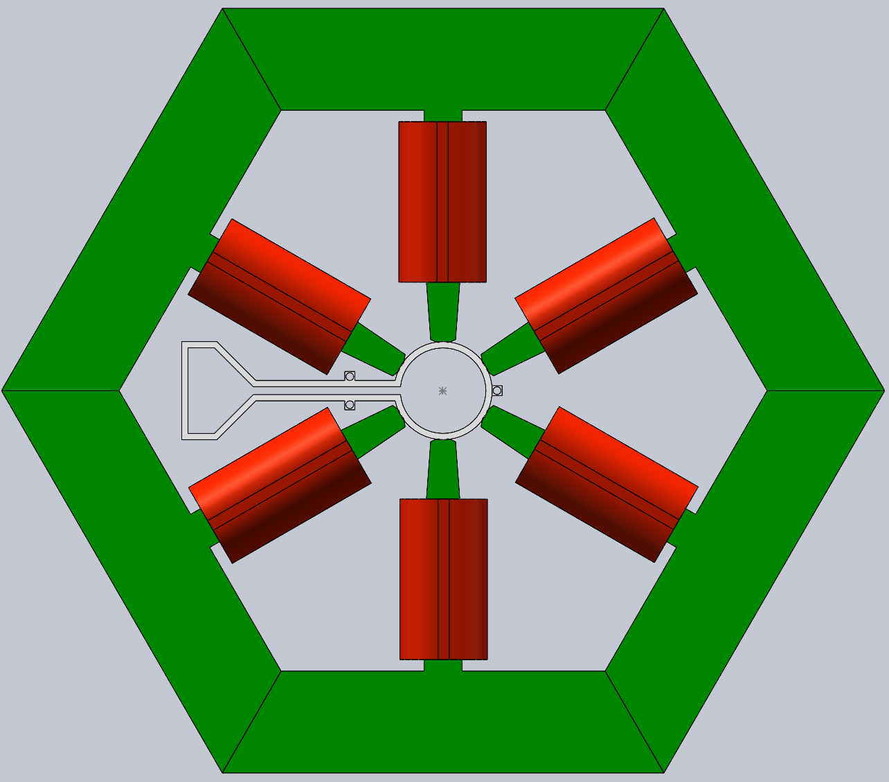
真空室与六极磁铁
STCF
与磁极干涉1mm（77/75），可以把干涉的部分削去。

Slide 7
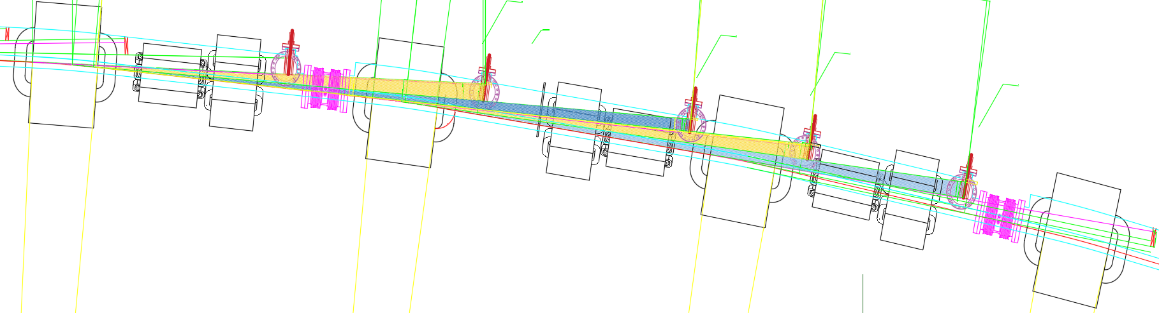
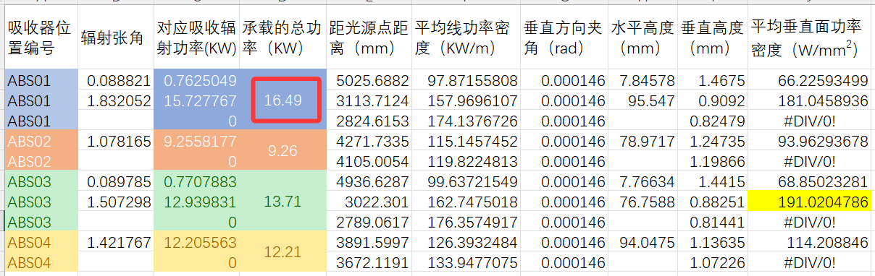
1. 光子吸收器设计背景
STCF
对撞环的物理设计指标
同步辐射功率吸收方案设计（四个吸收器独立吸收方案）
束流能量：1~3.5GeV
束流流强：2A
束流寿命：>200s
束气散射寿命：>100min
弧区平均动态压强： ≤ 5E-8Pa
束流管内孔径： Φ67mm
低阻抗束流管：低电阻材料、光滑过渡、小缝隙或台阶
低磁导率
六极磁铁
六极磁铁
二极磁铁
四极磁铁
二极磁铁
四极磁铁
一个弯铁同步辐射功率25.75KW

Slide 8
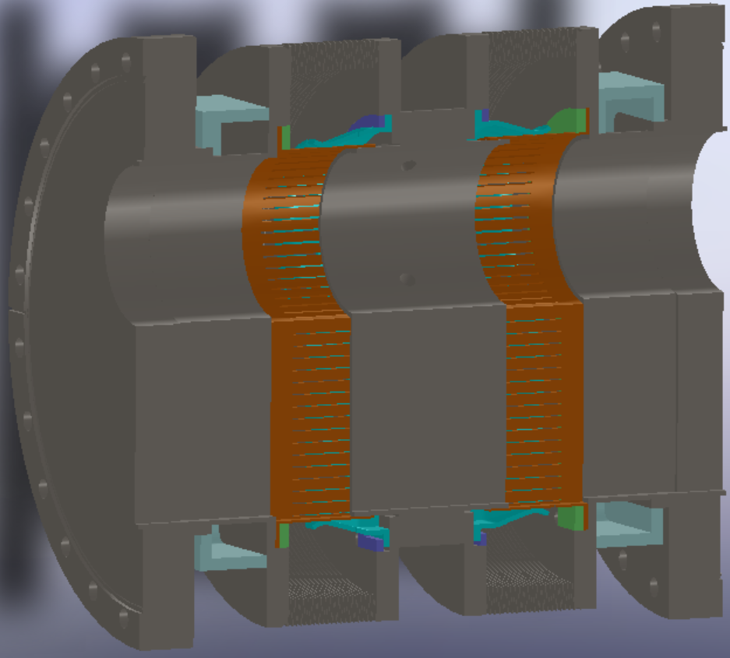
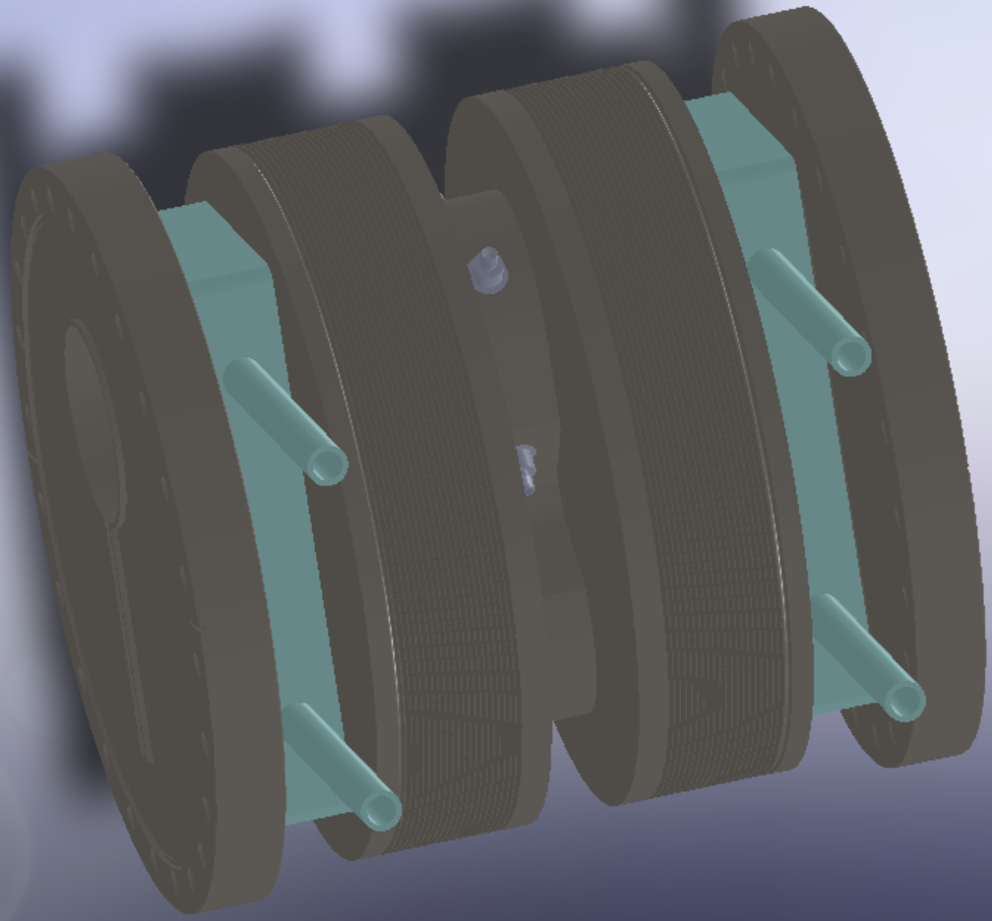
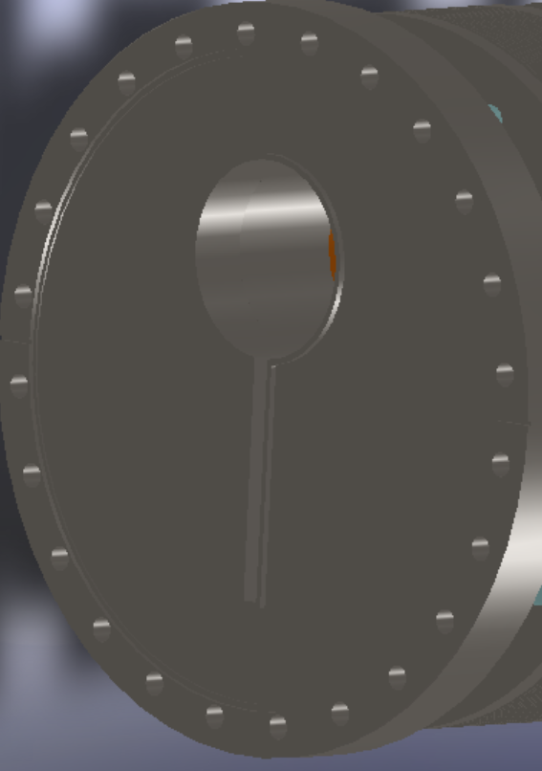
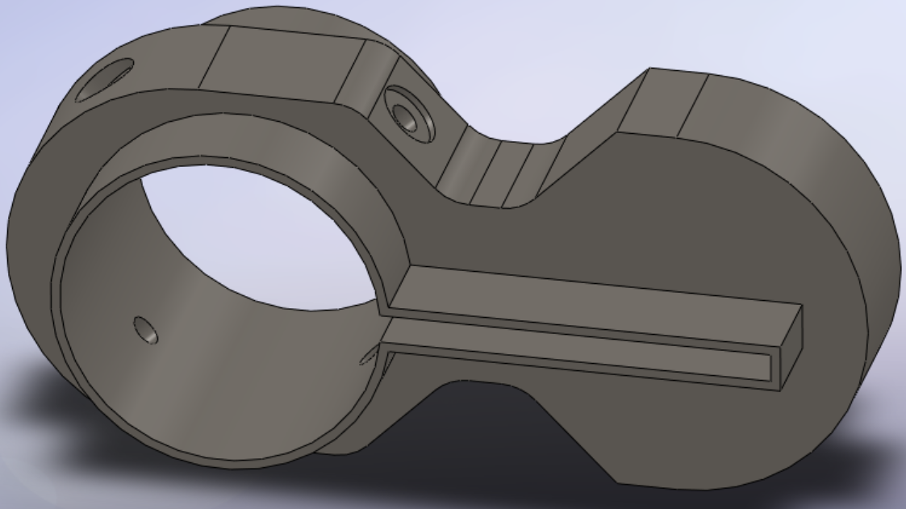
弧区标准单元段的真空系统设计进展
STCF
总体布局设计
真空室总长4m左右
波纹管屏蔽设计
NEG泵
离子泵
光子吸收器
预留泵口
水冷通道
狭缝处的屏蔽是否需要？
端面钥匙孔设计
BPM块是否需要水冷？
水冷套设计
BPM块

Slide 9
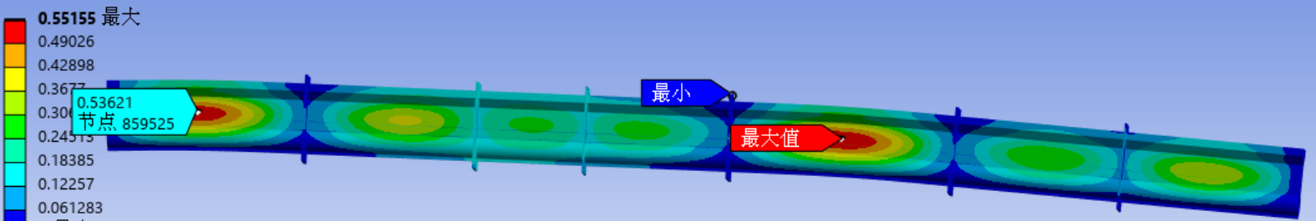
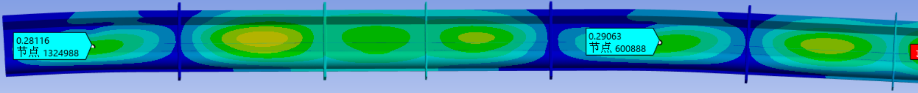
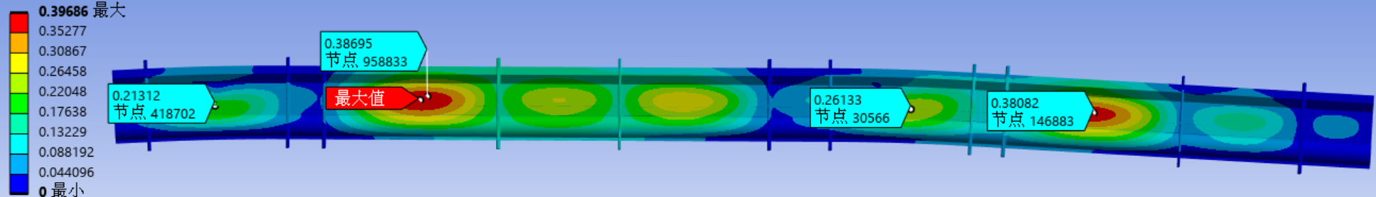
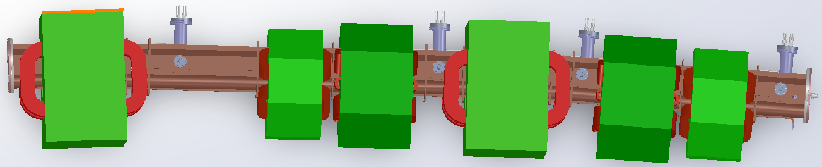
弧区标准单元段的真空系统设计进展
STCF
真空盒的变形量分析
外部加强筋方案
最大变形量在二极铁区域
二极铁区域内部增加三个垫块
增加垫块后该区域有所改善
二极铁区域内部增加三个垫块、同时线包下增加加强筋
线包下加加强筋后该区域变形更小，最大变形转移到了另外两个区域
外部加强筋+内部垫块
外部加强筋
内部垫块

Slide 10
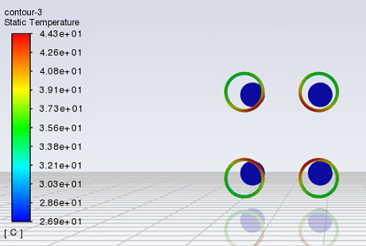
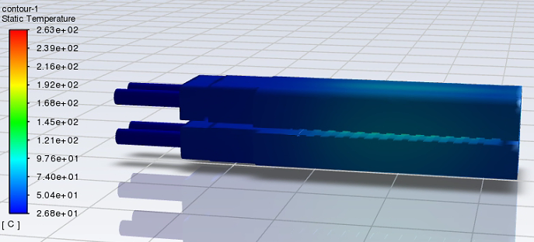

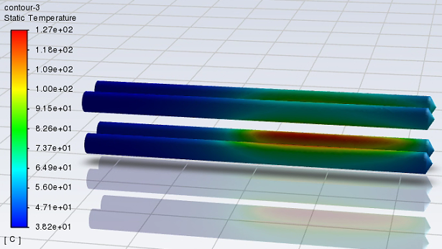
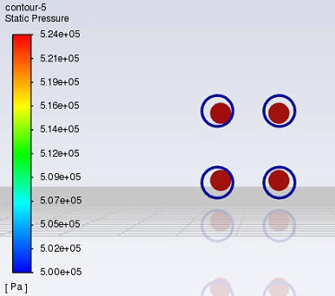
5. 光子吸收器的温度场和结构力学分析
STCF
ABS01-冷却水流速1.5m/s
冷却水温升云图
整体温度云图（承载总功率16.49kw）
温度升高17.4℃
263℃
冷却水进出口压力云图
水冷通道内吸收器壁面温度云图
压力降0.024MPa
127℃

Slide 11
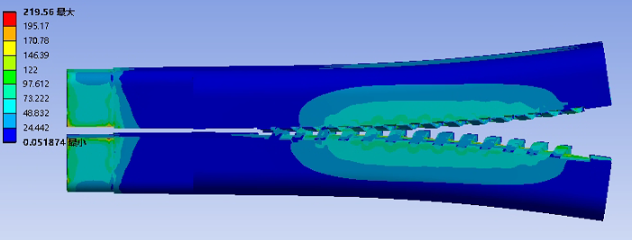
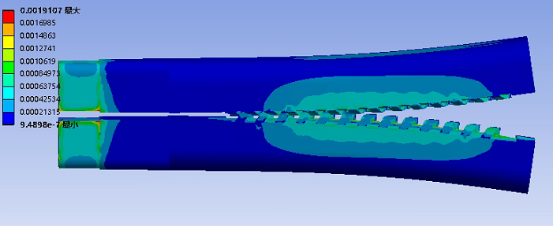
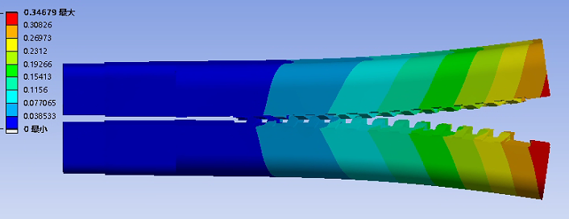
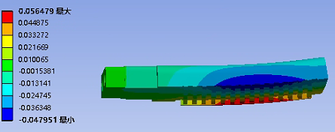
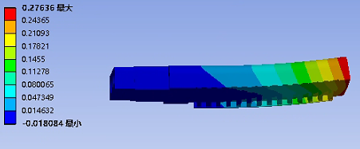
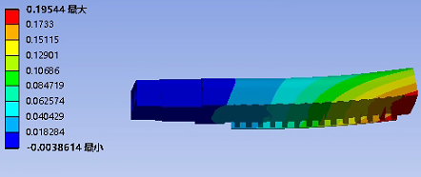
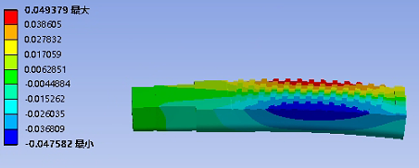
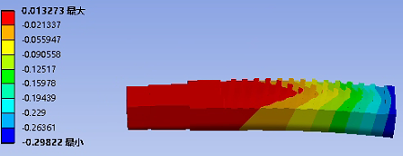
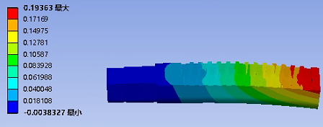
5. 光子吸收器的温度场和结构力学分析
STCF
ABS01-冷却水流速1.5m/s
总变形0.35mm
应力分布云图
219.56MPa
应变分布云图
X轴方向
Y轴方向
Z轴方向
上片定向变形量
下片定向变形量

Slide 12
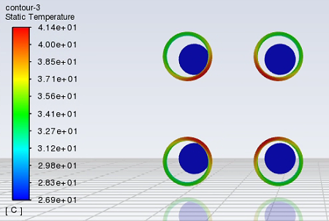
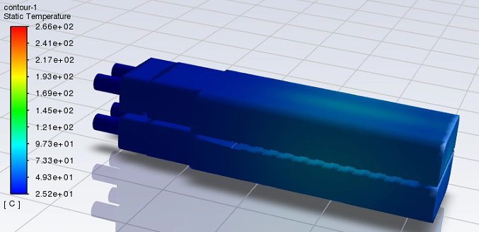
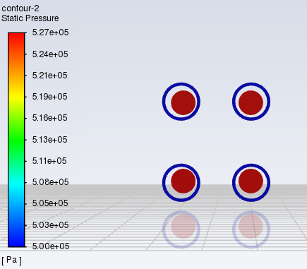
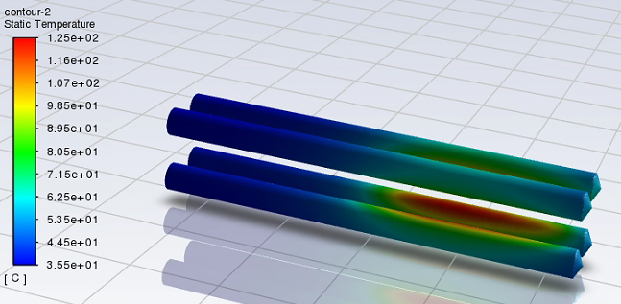
5. 光子吸收器的温度场和结构力学分析
STCF
ABS03-冷却水流速1.5m/s
冷却水温升云图
整体温度云图（承载总功率13.711kw）
266℃
温度升高14.5℃
水冷通道内吸收器壁面温度云图
冷却水进出口压力云图
125℃
压力降0.027MPa

Slide 13
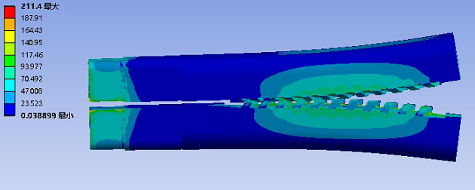
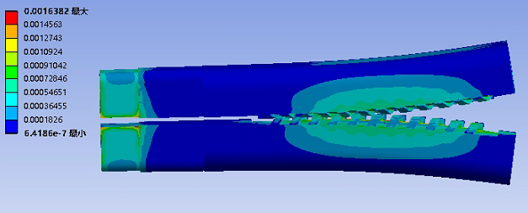
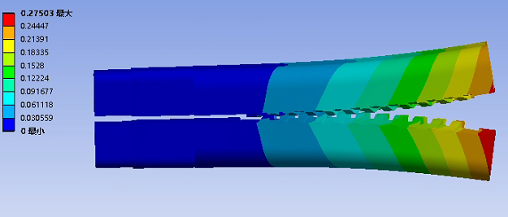
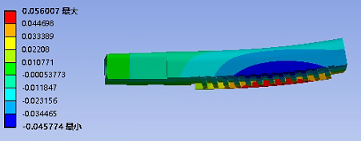
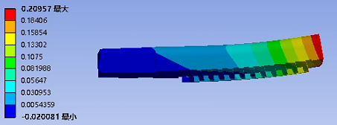
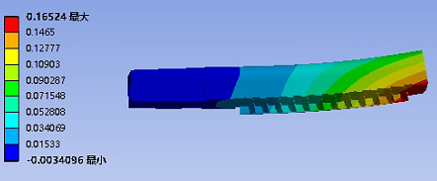
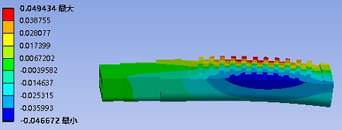
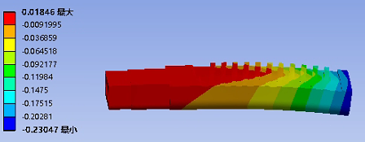
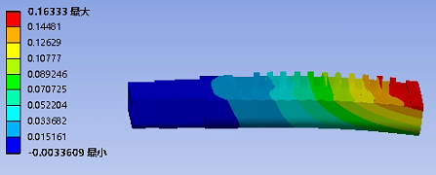
5. 光子吸收器的温度场和结构力学分析
STCF
ABS03-冷却水流速1.5m/s
总变形0.275mm
应力分布云图
211.4MPa
应变分布云图
X轴方向
Y轴方向
Z轴方向
上片定向变形量
下片定向变形量

Slide 14
5. 光子吸收器的温度场和结构力学分析
STCF
仿真结果汇总
吸收器位置编号 | 承载总功率kw | 选用材料 | 整体最高温度℃ | 水冷通道内最高温度℃ | 出入口压力差 | 出入口温差℃ | 冷却水流速
ABS01 | 16.49 | 弥散铜 | 263 | 127 | 0.02MPa | 17.4 | 1.5m/s
ABS02 | 9.256 | 弥散铜 | 163 | 93.6 | 0.02MPa | 9.9 | 1.5m/s
ABS03 | 13.711 | 弥散铜 | 266 | 125 | 0.03MPa | 14.5 | 1.5m/s
ABS04 | 12.206 | 弥散铜 | 211 | 104 | 0.03MPa | 13 | 1.5m/s
吸收器位置编号 | 上片最大应力MPa | 下片最大应力MPa | 上片最大应变 | 下片最大应变 | 上片最大变形量mm | 下片最大变形量mm
ABS01 | 215.99 | 219.56 | 0.0019107 | 0.0018642 | 0.32563 | 0.34679
ABS03 | 211.4 | 205.18 | 0.0016274 | 0.0016382 | 0.25549 | 0.27503

Slide 15
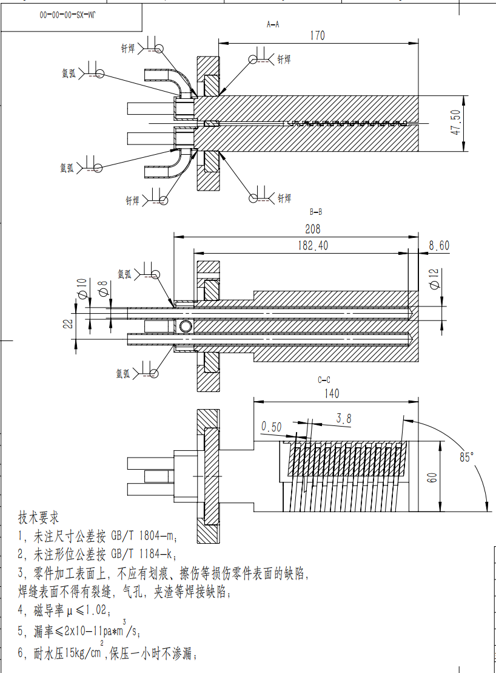
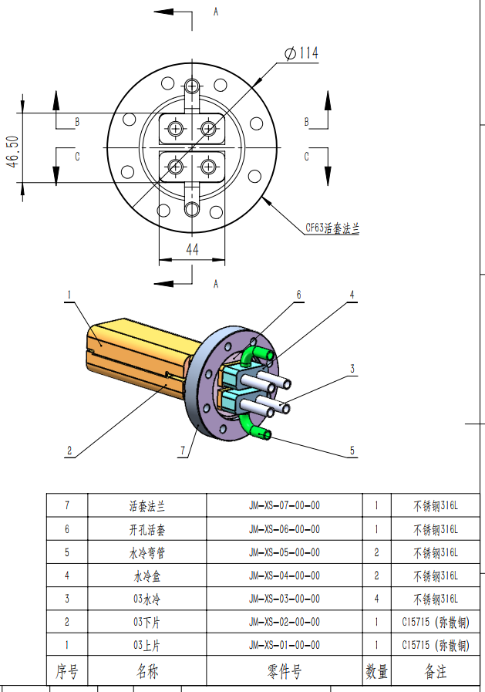
6. 光子吸收器样件的考虑
STCF
光子吸收器设计图纸（以ABS03为例）

Slide 16
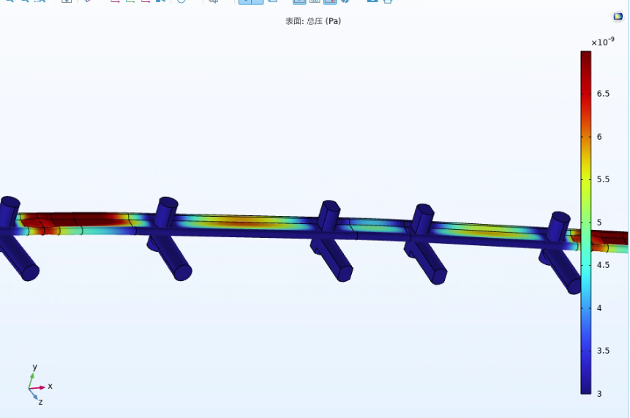
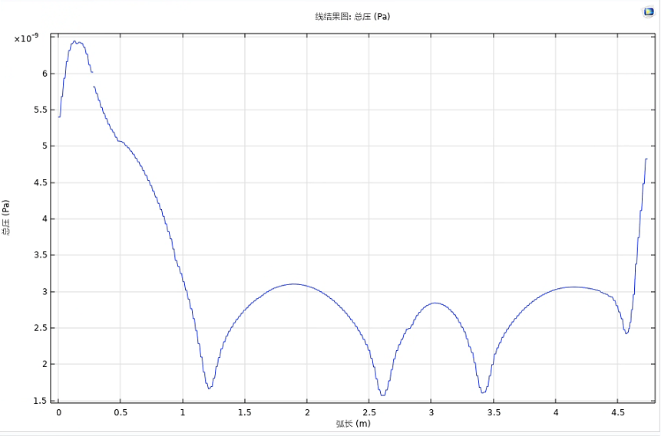
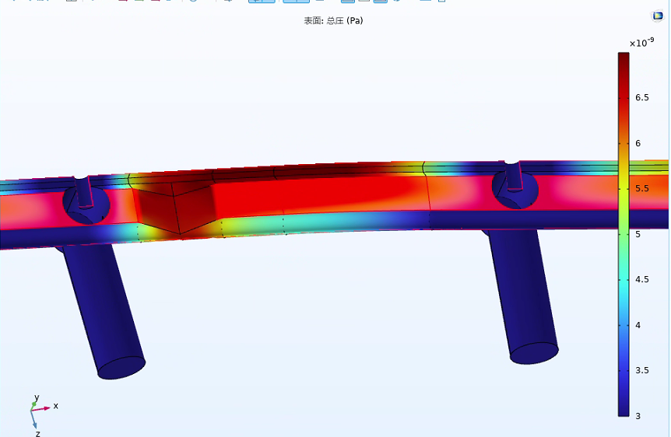
静态真空模拟（烘烤）—方案16—1600l/sNEG泵+200l/s离子泵+吸气剂条(1l/s*cm²) +束流管镀膜(0.5l/s*cm²) +四个位置加泵(抽速都为1600l/s) (面积不变，放气率等效6.94E-12)
STCF
平均真空度：3.1845E-9 Pa
压力最大值：6.4476E-9 Pa

Slide 17
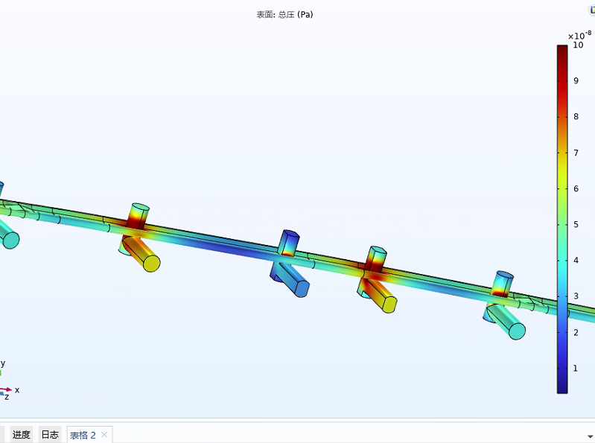
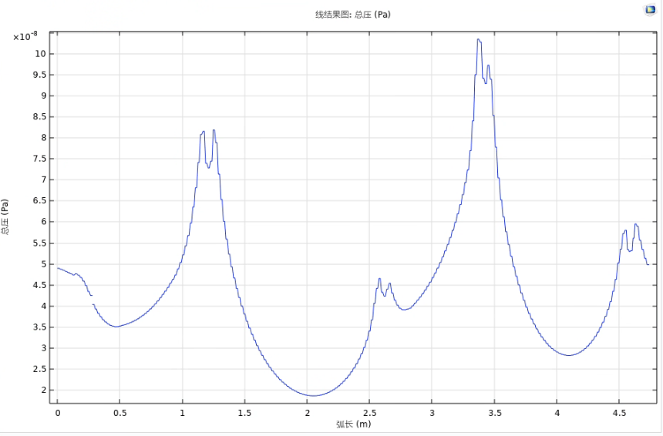
动态真空模拟（烘烤）—方案16—1600l/sNEG泵+200l/s离子泵+吸气剂条(1l/s*cm²) +束流管镀膜(0.5l/s*cm²) +四个位置加泵(抽速都为1600l/s) (面积不变，放气率等效6.94E-12)
STCF
平均真空度：4.3276E-8Pa
压力最大值：1.0355E-7 Pa

Slide 18



STCF
束流清晰区（椭圆）
两个超导磁铁区域的束流清晰区在X方向和Y方向会发生改变；
此处的两个区域空间尺寸最小
IP
0.9m
1.3m
1.8m
2.1m

Slide 19





STCF
束流管结构设计
120
17
束流管壁厚1.5mm
由于要将两侧的水冷在尽头连接，按束流管先前设计的尺寸，间隙太小0.84mm，无法连接。因此要改变连接处的束流管的尺寸以便可以连接。
25
1400
300
500
500

Slide 20





STCF
BPM接口的设计
两个BPM的夹角是120°
深度1.5mm
两个BPM的距离根据二维图取的是673mm。同段两个BPM的距离一个是14.79mm，第二个10.74mm
14.2
6.6

Slide 21




STCF
水冷管道设计
120
水冷管壁厚0.5mm，高度2mm，宽度6mm。
双侧水冷，一端进一端出；单侧冷热水通道，进出水冷管道容易相互影响。
第一段弯管的长度是120mm，经装配后发现如果不在130mm内由侧端弯转至上端会发生干涉，所以长度采用120mm。

Slide 22
STCF
请各位专家批评指正！

